Slide 1
LPIC-1. Examen 102. Objectiu 105.3
LPI 105.3. Gestió de dades SQL
Wiki:
http://acacha.org/mediawiki/index.php/LPI_105.3
Notes:
Presentació: Nom. Index de les tres parts de la prova?
OBJECTIU: comprovació de l'aptitud pedagògica de l'aspirant i el seu domini de les tècniques necessàries per a l'exercici docent
CONCLUSIÓ: Degut a que el temps per aquesta prova es limitat, em centraré en les parts de la programació que són competència directa del professor i només esmentaré de forma ràpida les qüestions que venen fixades de forma normativa per alguns dels ents reguladors dels Cfs.
El meu objectiu és intentar demostrar en aquest temps límitat la meva capacitat com a docent, que puc ser bon comunicador, amb iniciativa i creativitat, sensible amb la diversitat a l'aula i als conflictes i/o problemes que poden sortir i que obviament predisposat a la innovació i adaptació a les circumstàncies

Slide 2
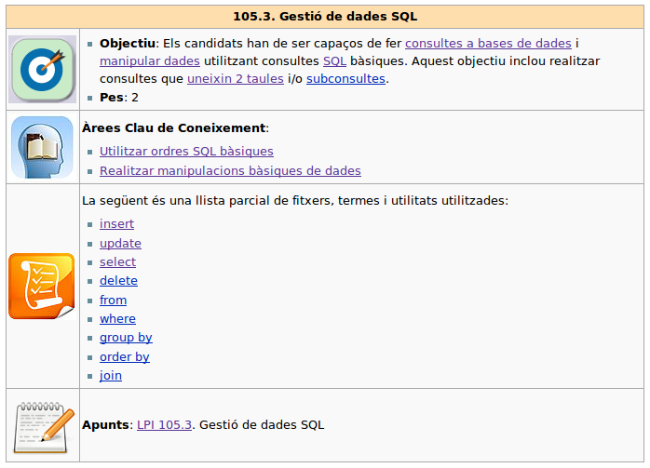
Objectius

Slide 3


SQL
SQL (Standard Query Language)
  Aka Structured Query Language: llenguatge de consultes estructurades
  Estàndard ANSI/ISO
  Llenguatge declaratiu d'accés a bases de dades relacionals que permet realitzar diversos tipus d'operacions en una base de dades.
  Va ser desenvolupat a IBM per Donald D. Chamberlin i Raymond F. Boyce a principis de la dècada dels 70
  La versió inicial es va anomenar SEQUEL. Es va canviar a SQL, era una marca registrada d'una altra companyia.
  Vegeu també els temes d'oposicions d'informàtica

Slide 4


SQL
2 formes d'utilitzar SQL
  SQL interactiu: se'ns proporciona un “interpret d'ordres” SQL i executem consultes SQL.
  SQL immers: aka SQL embedded (encastat o "empotrat"). No es tracta a LPI. Similar als guions de shell.
Subconjunts de SQL:
  Data Definition Language (DDL): Definició de l'estructura de la base de dades. Clàusules: CREATE, DROP i ALTER. NO LPI
  Data Manipulation Language (DML): Manipulació de les dades. Clàusules: INSERT, UPDATE i DELETE.
  Data Control Language (DCL): Control d'accés a les dades. Clàusules: GRANT i REVOKE. NO LPI

Slide 5


SQL
LPI només demana conèixer les operacions més habituals dels DML:
  Consulta: Obtenir informació de la base de dades amb la clàusula SELECT. I
    Inclou les (sub)clàusules opcionals FROM, WHERE, GROUP BY, JOIN o ORDER BY i UNION i subconsultes.
  Inserció: Afegir informació de la base de dades. Clàusula INSERT
  Modificació: Modificar informació de la base de dades Clàusula UPDATE
  Eliminació: Eliminar informació de la base de dades Clàusula DELETE

Slide 6
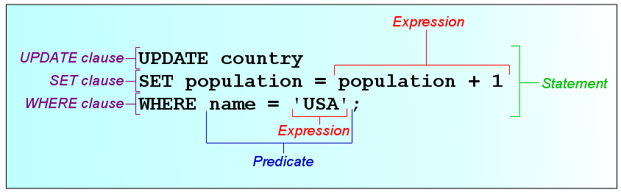
SQL
Elements del llenguatge:
  Clàusules: són els components principals de les declaracions o les consultes. Poden ser opcionals
  Expressions: poden produir valors escalars o taules consistents en columnes i files.
  Predicats: especifiquen condicions que permeten limitar els efectes d'una declaració o consulta o permeten controlar el flux del programa

Slide 7
SQL
  Consultes (Querys): obtenen informació de la base de dades segons uns criteris específics.
  Declaracions (Statements): poden tenir efectes persistents sobre l'estructura o les dades de la base de dades o poden controlar transaccions, el flux del programar, les connexions, diagnòstics, etc.
  Les declaracions SQL poden acabar en punt i coma (semicolon ; ) que indica el final d'una declaració. No és obligatori a totes les plataformes però està definit a la gramàtica estàndard de SQL.
  Els espais en blanc extres són normalment ignorats a SQL.

Slide 8
SQL
SQL three-valued logic (3VL)
  Lògica booleana (Boolean truth values) de 3 valors
  Nul (Null o unknown): indica falta d'informació.
  Els valors lògics poden ser certs (true), falsos (false) o nuls (null).
  Cal tenir-ho en compte al fer comparacions i operacions lògiques com ORs o ANDs.
  Operadors IS NULL i IS NOT NULL
  Les següents taules lògiques us indiquen quins són els resultats amb lògica de 3 valors:

Slide 9
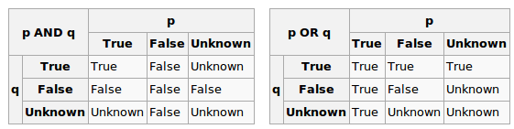
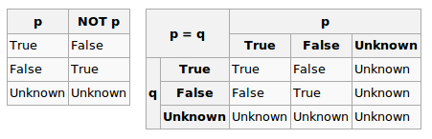
SQL

Slide 10

Gestors de bases de dades
SQL és un estàndard de facto
  La gran majoria de gestors de bases de dades el suporten
  No tots els gestors de base de dades suporten el mateix SQL. Hi ha diferents estàndards SQL i diferències en les implementacions de diferents fabricants.
  Poques diferències!: tot el que veurem en aquest objectiu és aplicable a qualsevol gestor de base de dades modern
Gestors de bases de dades lliures:
  MySQL
  PostgreSQL

Slide 11
MySQL
Possiblement el gestor de base de dades lliure més utilitzat
  Creat per la empresa sueca MySQL AB
  Comprat a posteriori per Sun Microsystems
  L'any 2009 Oracle va comprar Sun.
  La filla del primer desenvolupador es deia My
Instal·lació
  $ sudo apt-get install mysql-server
  També podeu utilitzar tasksel i instal·lar un LAMP

Slide 12
MySQL
Clients MySQL
  Per línia d'ordres:
  Interfícies gràfiques:
    PhpMyAdmin
    Clients de Mysql (paquests mysql-admin, mysql-community, mysql-enterprise, mysql-navigator)
$ sudo mysql -p
[sudo] password for sergi:
Enter password:
Welcome to the MySQL monitor. Commands end with ; or \g.
Your MySQL connection id is 110
Server version: 5.1.37-1ubuntu5.1 (Ubuntu)
Type 'help;' or '\h' for help. Type '\c' to clear the current input statement.
mysql>

Slide 13

Mysql
Configuració:
Accés
  Usuari per defecte root sense contrasenya amb accés només des de localhost.
Bases de dades
  Carpeta /var/lib/mysql
Client
sudo gedit my.cnf
sudo apt-get install mysql-client

Slide 14



Sistemes LAMP
Conjunt de programari lliure utilitzat de forma conjunta per crear un servidor web amb suport per a la creació de llocs web dinàmics.
L'acrònim LAMP:
  Linux. Sistema Operatiu.
  Apache. Servidor web.
  Mysql. Base de dades.
  Php. Llenguatge de programació.

Slide 15

PhpMyAdmin
PhpMyAdmin
  Aplicació web escrita en PHP per administrar un servidor MySQL a través d'Internet.
Exercici
  Accedir a la base de dades Mysql i consultar la base de dades mysql. Què conté aquesta base de dades?
  Què cal fer per canviar les dades d'accés d'un usuari?
  I si oblidem la contrasenya de root?
$ sudo apt-get install phpmyadmin
http://localhost/phpmyadmin/

Slide 16

PostgreSQL
PostgreSQL
  Sistema de gestió de base de dades relacionals (ORDBMS).
  Llicència BSD. No és propietat de cap empresa.
Instal·lació
  A l'instal·lar el servidor també s'instal·la el client (postgresql-client-8.1)
  Usuari per defecte postgres i contrasenya psql
$ sudo apt-get install postgresql-8.1
$ sudo -u postgres psql

Slide 17

PhppgAdmin
PhpPgAdmin
  Aplicació web escrita en PHP per administrar un servidor PostgreSQL a través d'Internet.
Instal·lació:
Exercici
  Phppgadmin no s'instal·la directament a Apache. Copieu (o enllaceu) el fitxer de configuració apache.conf de phppgadmin a la carpeta sites-available i afegiu el site amb la comanda a2ensite.
$ sudo apt-get install phppgadmin
http://localhost/phppgadmin/

Slide 18
Bases de dades d'exemple
Utilitzarem dos:
  World: dades de països
  Employees: Base de dades ficticia empleats d'una empresa
  http://dev.mysql.com/doc/index-other.html
$ cd; mkdir world && cd world
$ wget http://downloads.mysql.com/docs/world.sql.gz
$ gunzip world.sql.gz
$ mysql -u root -p
mysql> CREATE DATABASE world;
mysql> USE world;
mysql> SOURCE world.sql;
mysql> SHOW TABLES;
Base de dades world

Slide 19
Bases de dades d'exemple
Employees
$ cd; mkdir employers && cd employers
$ wget http://tinyurl.com/y8cobon
$ tar jxvf employees_db-full-1.0.6.tar.bz2
$ cd employees_db
$ sudo mysql -p < employees.sql
$ sudo mysql -p
mysql> USE employees;
mysl> SHOW TABLES;

Slide 20
Consultes
Querys. SELECT
  Les operacions més comunes amb bases de dades són són les consultes (querys) les quals es realitzen amb l'element de llenguatge SELECT. SELECT obté informació d'una o més taules d'una base de dades
  Les consultes SQL no provoquen canvis persistents a la base de dades. Una excepció és SELECT INTO...
  Les consultes només indiquen les dades que volem obtenir i no pas com s'han d'obtenir. És el gestor de base de dades (DBMS) el responsable de planificar, optimitzar i realitzar les operacions físiques per tal d'obtenir els resultats demanats.

Slide 21
Consultes
SELECT. Sintaxi
  El resultat de la consulta és guarda en una taula de resultat o conjunt resultat (result table o result-set)
  Després de la paraula clau SELECT, sempre s'indica la llista de camps (select_expr) que volem mostrar.
  Es pot utilitzar l'asterisc (*) per tal d'indicar que volem mostrar totes les columnes implicades a les taules de la consulta.
SELECT
[ALL | DISTINCT | DISTINCTROW ]
select_expr [, select_expr ...]
[FROM table_references
[WHERE where_condition]
[GROUP BY {col_name | expr | position}
[ASC | DESC], ...
[HAVING where_condition]
[ORDER BY {col_name | expr | position}
[ASC | DESC], ...]
[LIMIT {[offset,] row_count | row_count OFFSET offset}]

Slide 22
Consultes
Les clàusules opcionals són:
  FROM: Indica de quina taula o taules seran obtingudes les dades. La clàusula FROM pot incloure subclàusules opcionals JOIN per especificar les normes per a unir taules entre si.
  WHERE: aquesta clàusula inclou un predicat de comparació, que restringeix el conjunt de files retornades per la consulta. La clàusula WHERE elimina totes les files del conjunt resultat per les quals les condicions del predicat no són avaluades com a certes (true).
  GROUP BY: s'utilitza per agrupar les files del conjunt resultat amb valors comuns en conjunts de files més petites. GROUP BY s'utilitza sovint amb funcions d'agregació o s'utilitza per eliminar files duplicades. La clàusula WHERE sempre s'aplica abans que la GROUP BY.

Slide 23
Consultes
  HAVING: aquesta clàusula inclou un predicat que s'utilitza per filtrar files resultat d'una agrupació amb GROUP BY. També s'utilitzen sovint funcions d'agregació.
  ORDER BY: ordena les files del conjunt resultat i també permet especificar en quina direcció han de ser ordenades (ASC, ordre ascendent o DESC, ordre descendent). Sinó s'utilitza ORDER BY, aleshores l'ordre del conjunt resultat no està definit a priori.
Consulteu la wiki del curs per a trobar més exemples

Slide 24
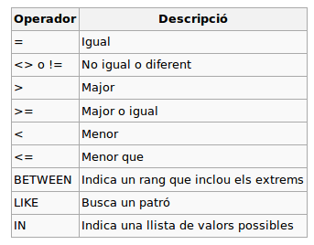
Operadors
S'utilitzen en expressions
  Sobretot a les clàusules WHERE

Slide 25
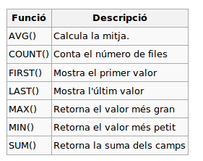
Funcions
Funcions d'agregació
  Utilitzades amb les subclàusules GROUP BY i HAVING
  Existeixes més funcions però no entren als objectius de LPI

Slide 26
JOIN
  S'utilitza per tal d'obtenir dades de dos o més taules segons les relacions entre certes columnes d'aquestes taules.
  Les taules sovint estan relacionades entre si mitjançant claus:
    Clau primària: és una columna o combinació de columnes amb un únic valor per cada fila. Les claus primàries identifiquen de forma unívoca un registre o fila d'una taula.
    Claus foranies: són camps d'una taula que contenen una clau primària d'un altra taula.
  Alguns gestors de bases de dades permeten especificar restriccions segons les claus.

Slide 27
JOIN
Hi ha diferents tipus de JOINs:
  JOIN o INNER JOIN: Mostra les files que tenen al menys una coincidència a les 2 taules. Si no s'indica JOIN i es separen les taules per coma (","), aleshores s'està fent un INNER JOIN.
  LEFT JOIN: Mostra totes les files de la taula de l'esquerre inclòs si no hi ha cap coincidència a la taula de la dreta.
  RIGHT JOIN: Mostra totes les files de la taula de la dreta inclòs si no hi ha cap coincidència a la taula de l'esquerre.
  FULL JOIN: Mostra les files que tenen una coincidència al menys a una de les taules.
  Alguns gestors de bases de dades com SQL proporcionen més tipus de JOINS.

Slide 28
JOIN
Sintaxi
  MySQL no admet FULL JOINS, s'han de fer amb un UNION de les consultes LEFT JOIN i RIGHT JOIN.
  Proveu els exemples de la wiki del curs
SELECT column_name(s)
FROM table_name1
[INNER|LEFT|RIGHT|FULL] JOIN table_name2
ON table_name1.column_name=table_name2.column_name

Slide 29
Subconsultes
  Les subconsultes són consultes que estan incloses en altres consultes. Normalment es troben a les expressions de les clàusules WHERE.
  En els cas de que el resultat de la subconsulta sigui un escalar es pot utilitzar directament la consulta (entre “()”) en expressions.
  S'utilitza la paraula reservada IN si la subconsulta retorna un conjunt de valors (no és un escalar)
  NOTA: MySQl fins a la versió 4.1 no suportava subconsultes
  Vegeu exemples a la wiki del curs

Slide 30
Ordres de manipulació de dades
Ordres de manipulació de dades
  Les clàusules que es permeten manipular dades són ( Data Manipulation Language o DML):
    INSERT: Permet afegir dades a les taules de la base de dades.
    UPDATE: Permet modificar dades ja existents a les taules de la base de dades.
    DELETE: Permet eliminar dades de les taules de la base de dades.
    L'últim estandard SQL (y MySQL) també incorpora TRUNCATE (buida una taula)

Slide 31
Ordres de manipulació de dades
INSERT INTO table_name
VALUES (value1, value2, value3,...)
INSERT INTO table_name (column1, column2,...)
VALUES (value1, value2,...)
INSERT
  Sintaxi:
UPDATE
  Sintaxi:
DELETE
  Sintaxi
  Sense la clàusula WHERE els canvis s'apliquen a tots els registres!
  Consulteu els exemples de la wiki del curs
UPDATE table_name
SET column1=value, column2=value2,...
WHERE some_column=some_value
DELETE FROM table_name
WHERE some_column=some_value

Slide 32
Mediawiki i SQL
Us heu fixat en els apunts de la wiki?
  Mediawiki us proporciona dos eines que poden ser molt útils per a treballar amb SQL:
  Interwiki links: podeu utilitzar l'espai de noms [[SQL:]]
  per a fer enllaços a la web:
    http://www.w3schools.com/sql
    [[SQL:SELECT]]--> http://www.w3schools.com/sql/sql_SELECT.asp
  Extensió Sintax highlight
    Permet colorejar codi SQL

Slide 33

http://creativecommons.org/licenses/by/3.0/deed.ca

